Slide 1
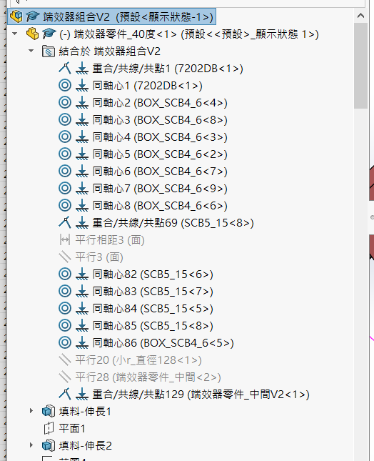

Slide 4
清大馬達測不過
失敗零件在下一頁，先單獨測試此組合件
此組合件似乎有問題: 每次都會修改，SW會問是否存檔?

Slide 5
